Slide 1
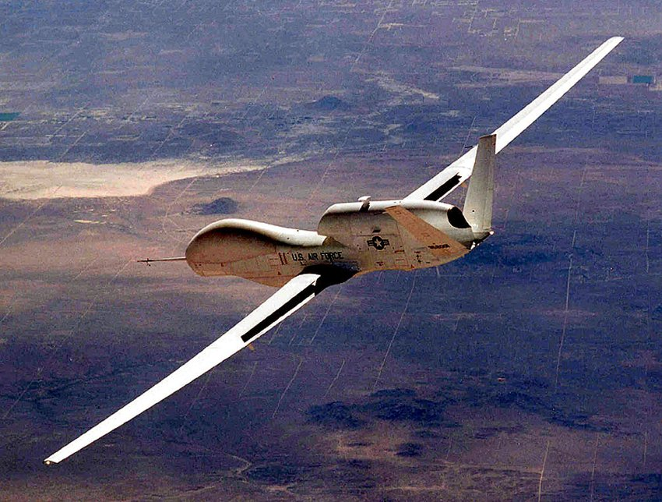
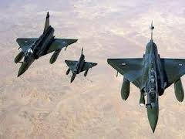
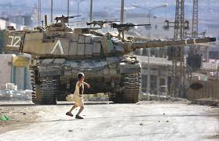
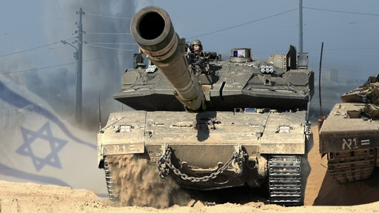
Война и мир 1

Slide 2
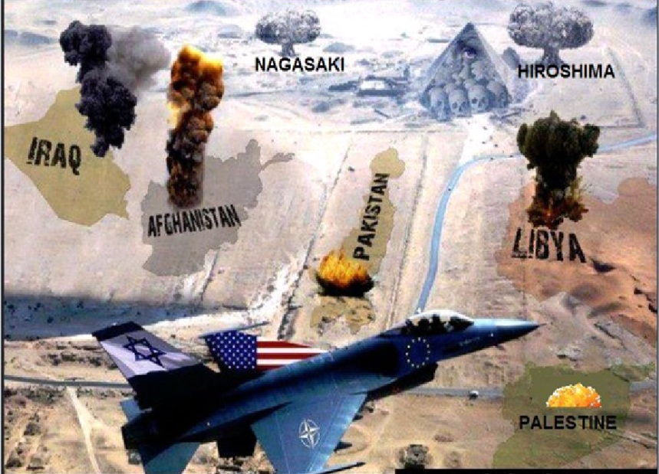
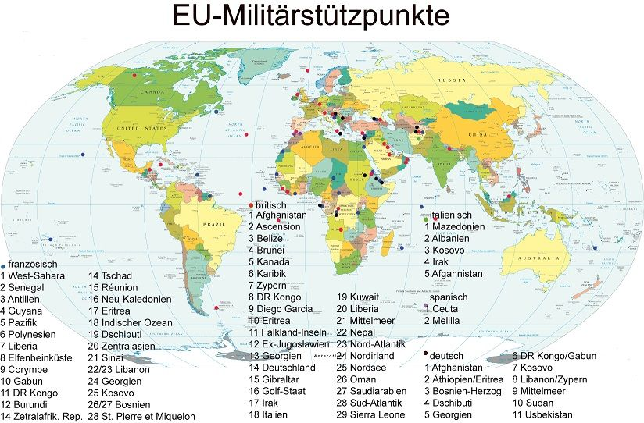
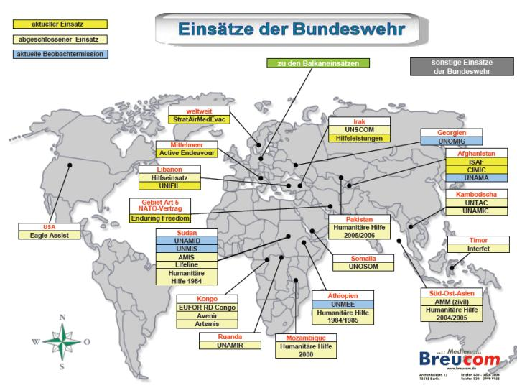
Война и мир 2

Slide 3
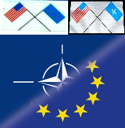

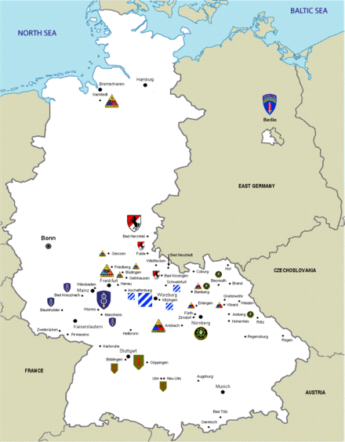
Война и мир 3

Slide 4
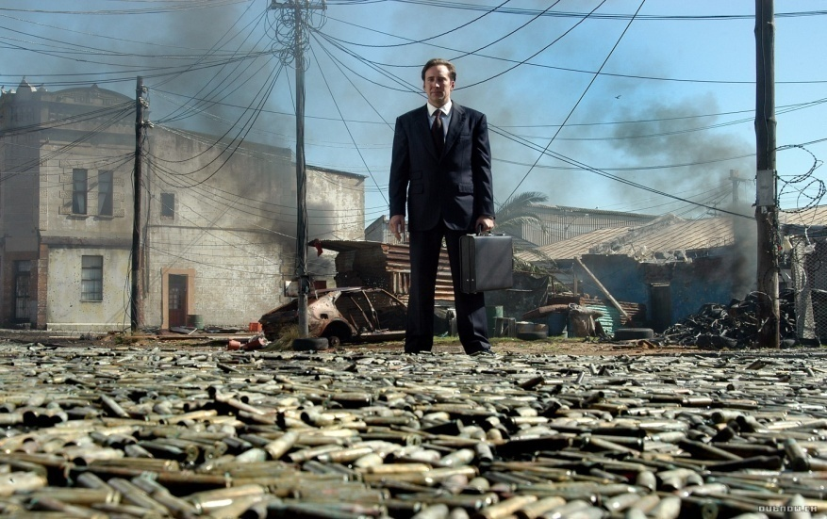
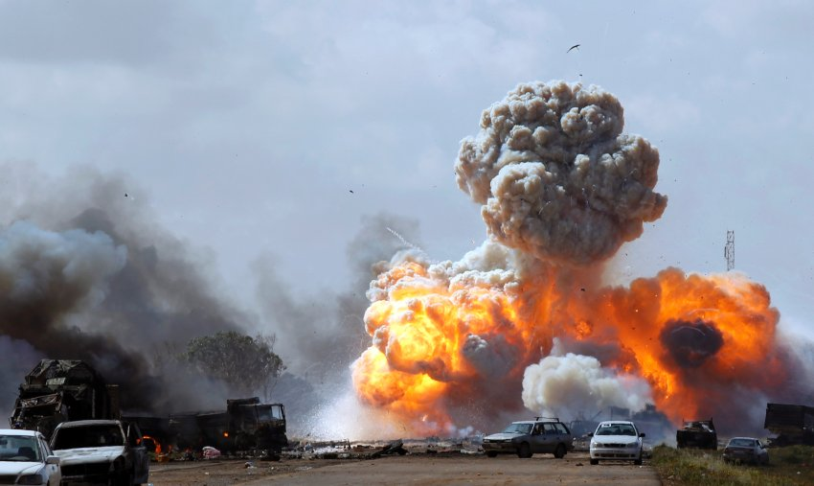
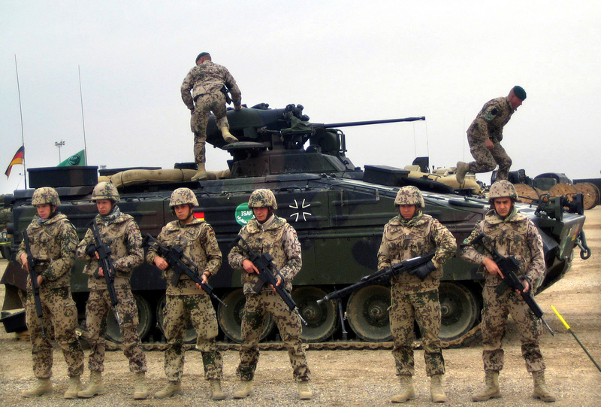
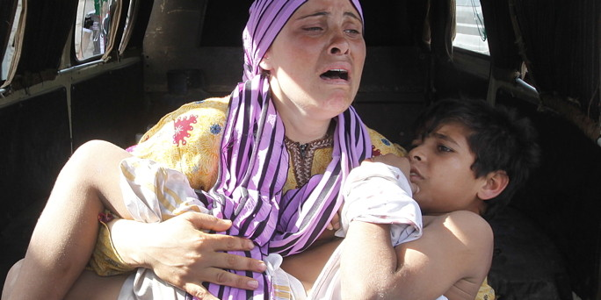
Война и мир 4

Slide 5
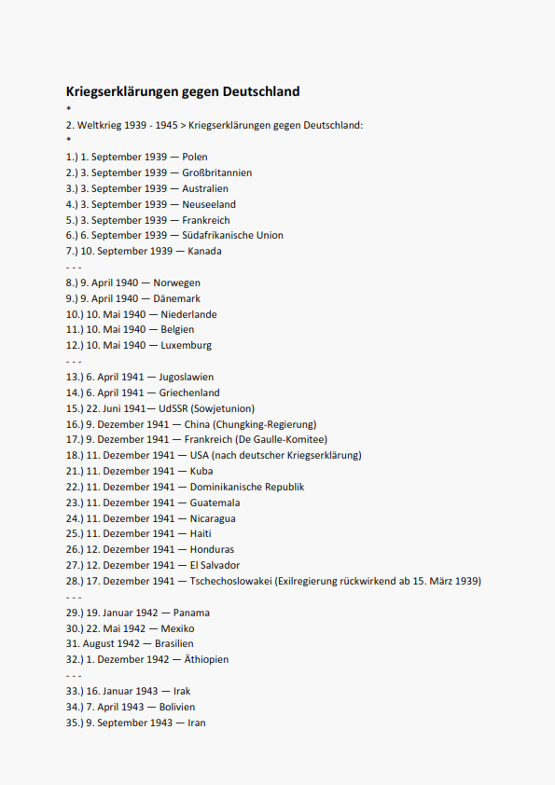
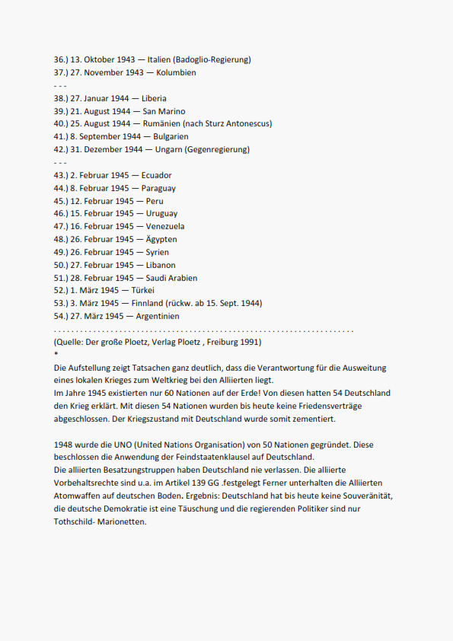
Мировая война не закончено - объявления войны против Германии

Slide 6
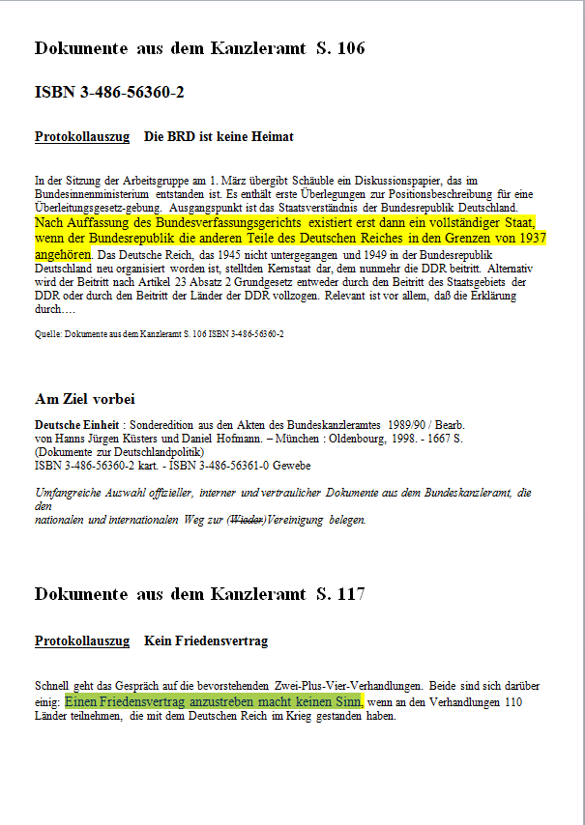
Документы из поста канцлера

Slide 7
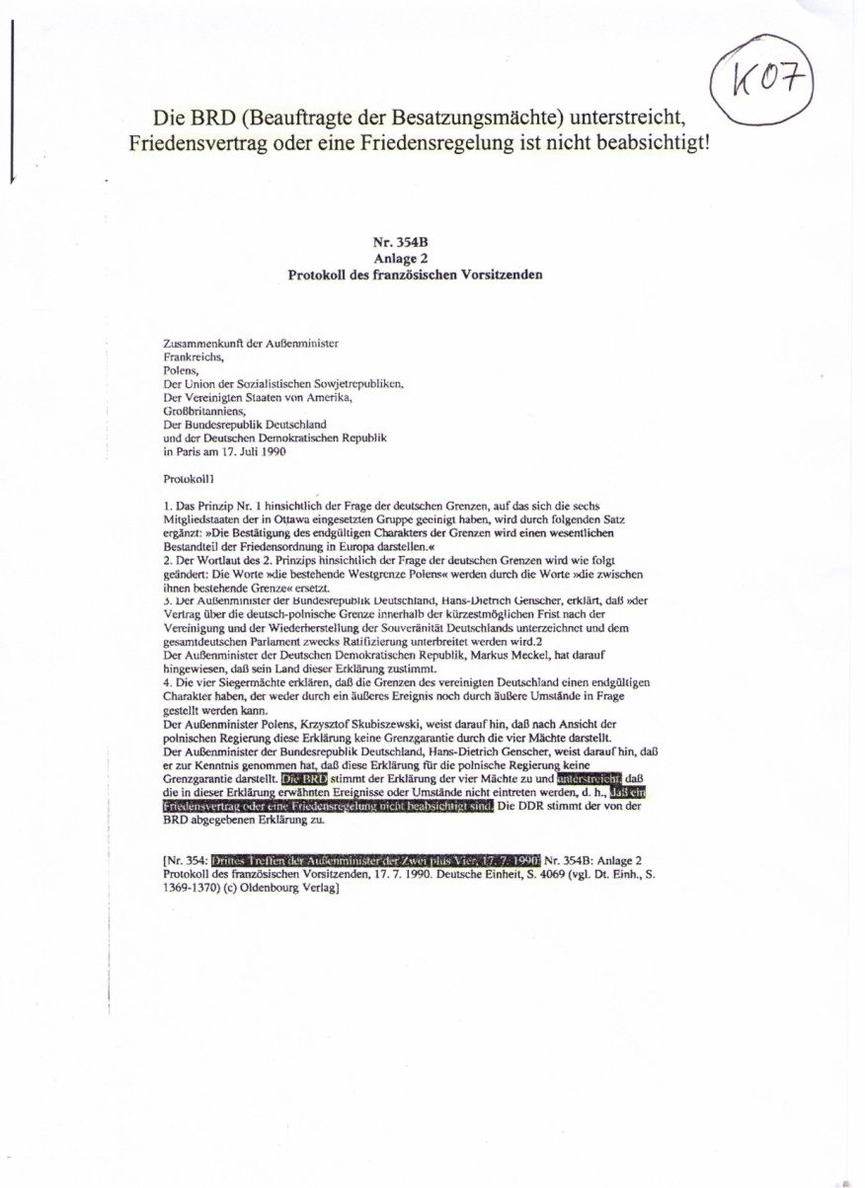
Протокол французских председателей

Slide 8
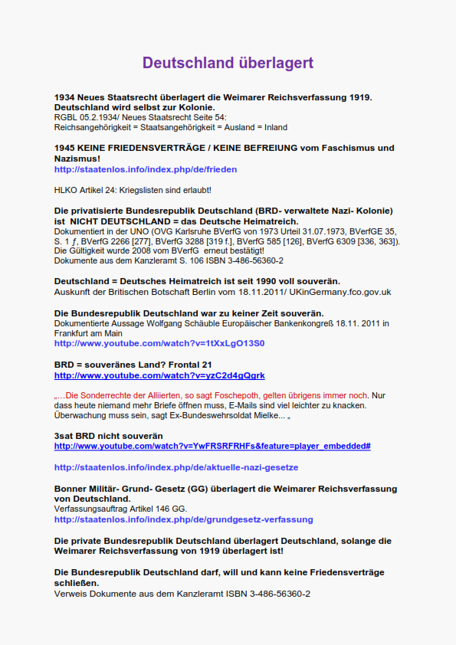
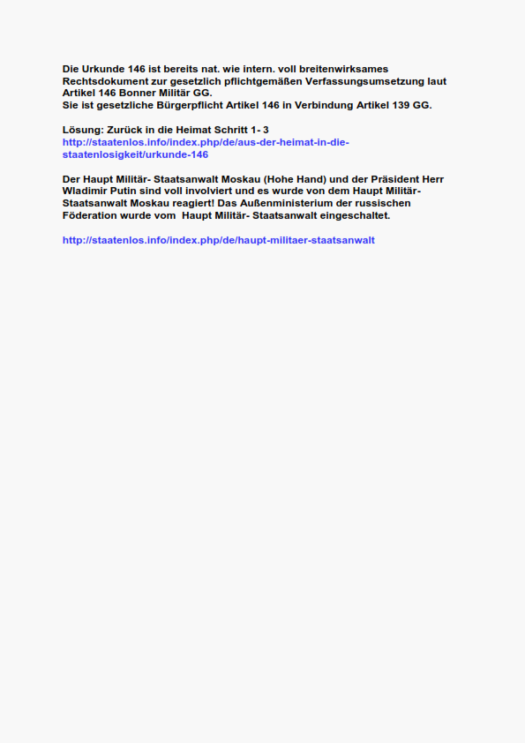
Германия перекрывает

Slide 9
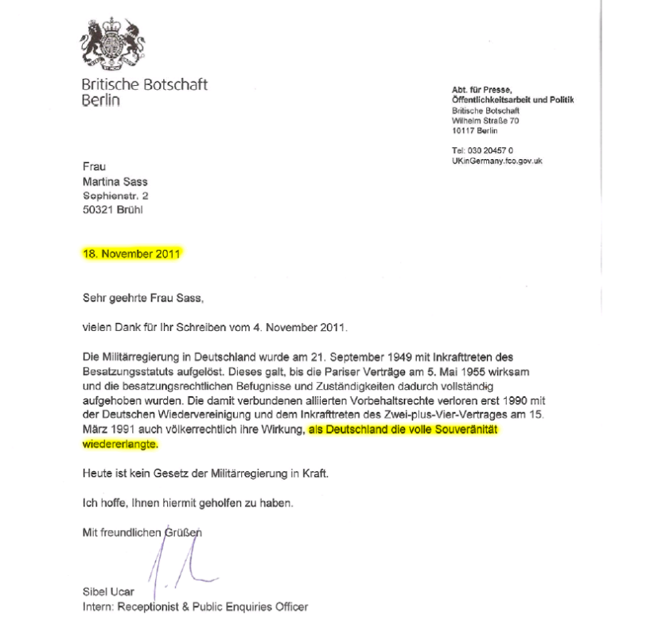
ФРГ - это не Германия

Slide 10
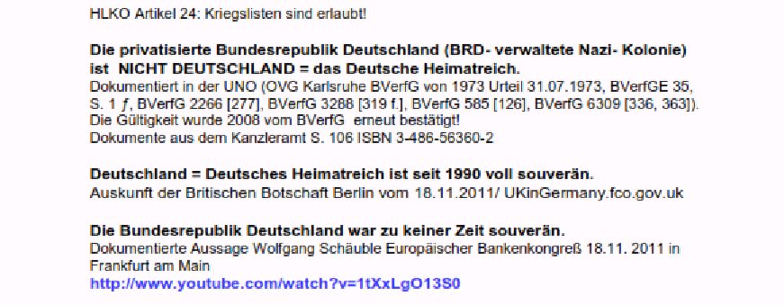
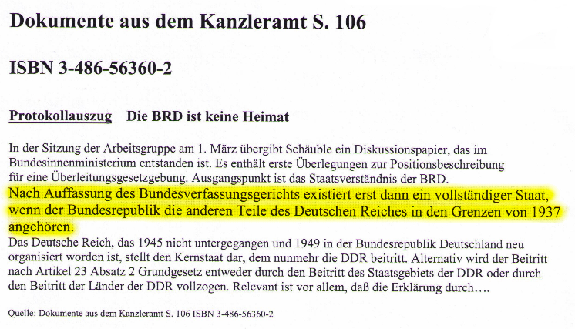
Воссоединение не произошло 1

Slide 11
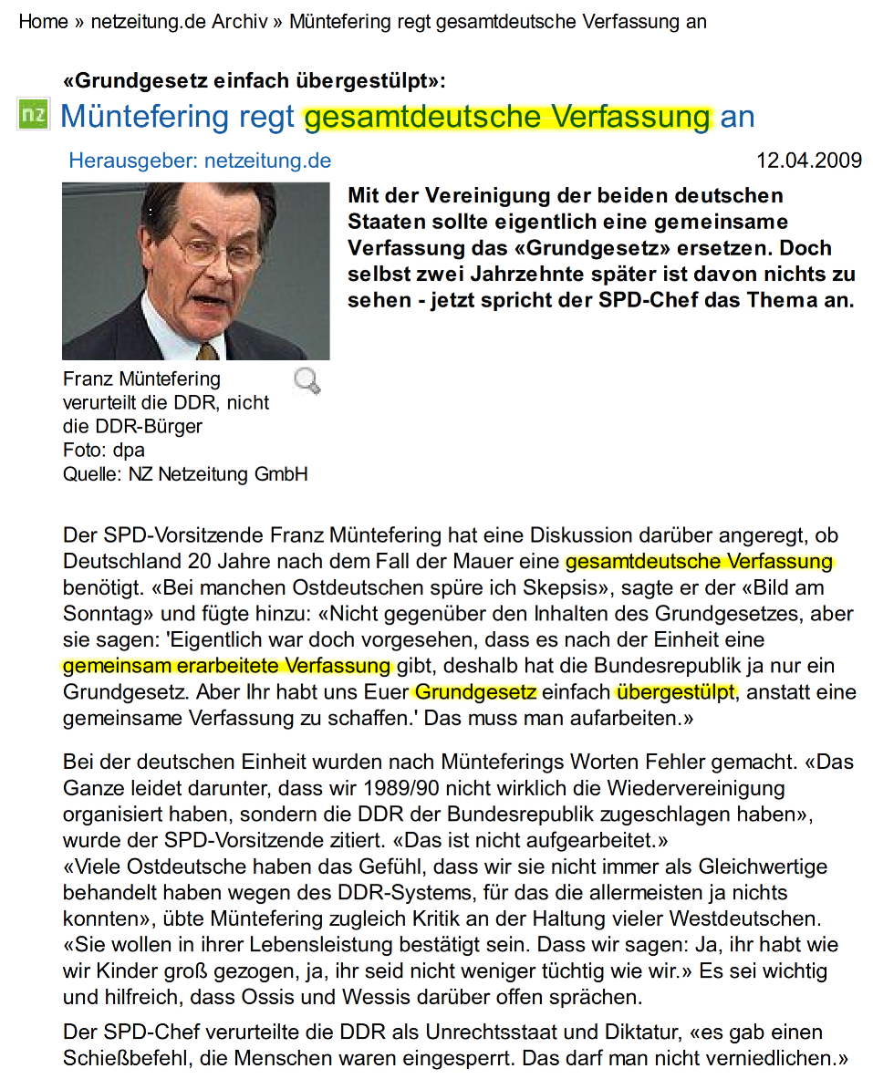
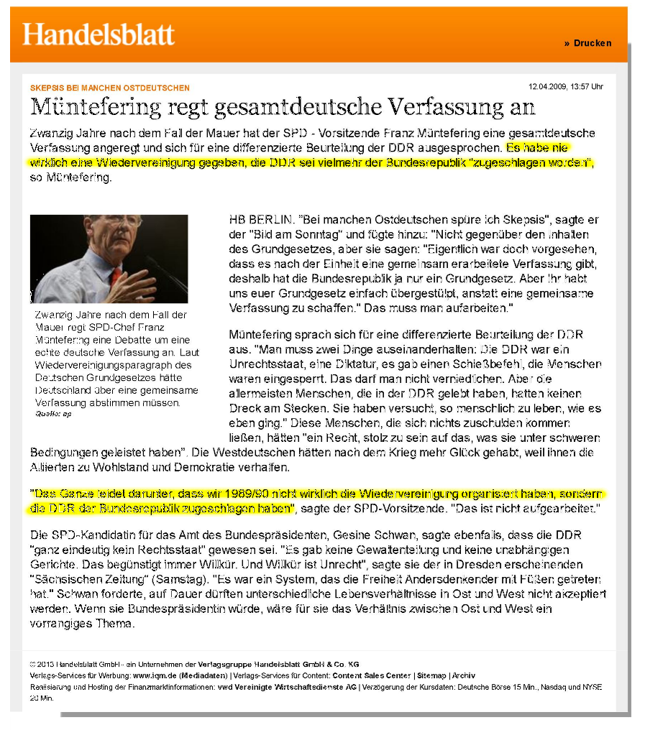
Воссоединение не произошло 2

Slide 12


Основной закон против веймарской конституции WRV 1919

Slide 13
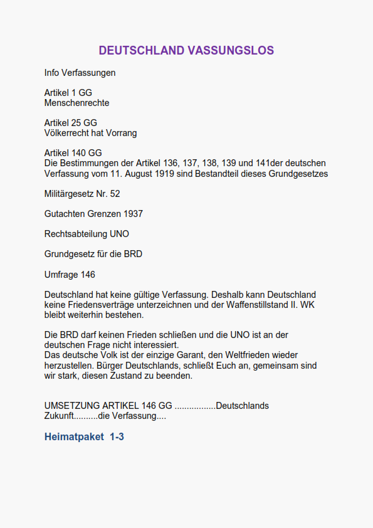
Германия Vassungslos

Slide 14
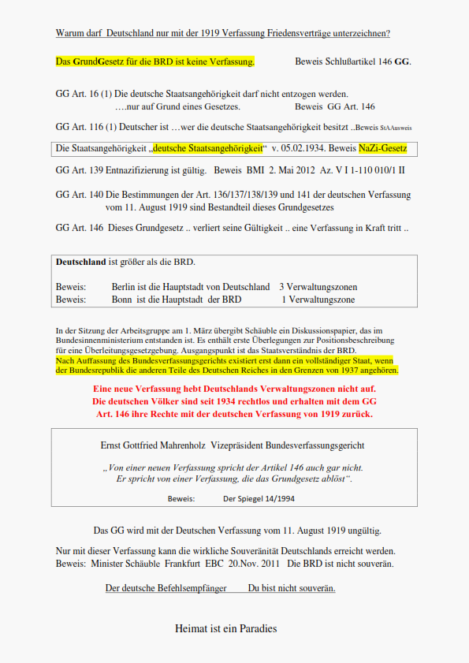
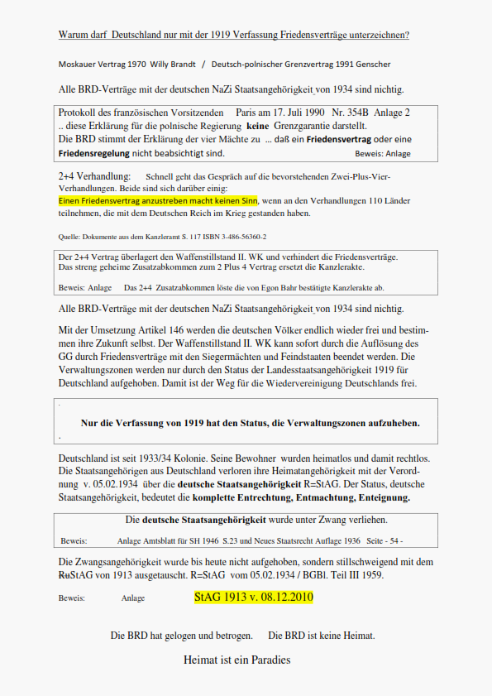
VERFASSUNG1919 = мирные договоры сторону 1-2

Slide 15
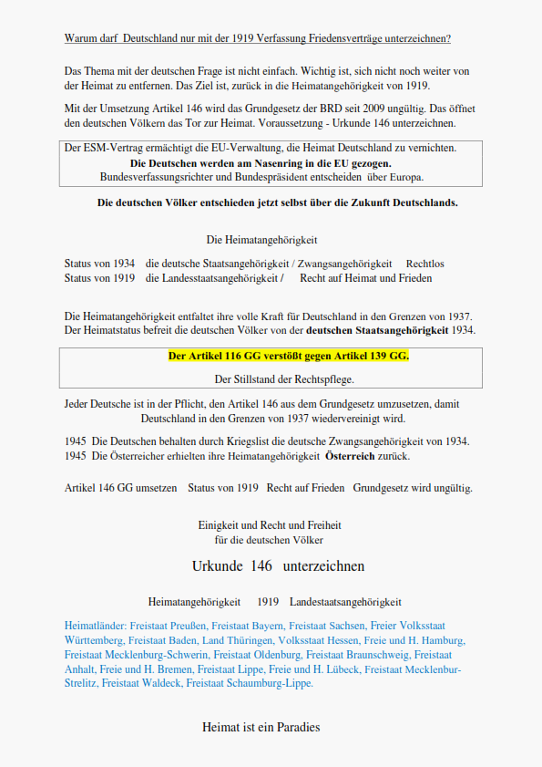
VERFASSUNG1919 = мирные договоры сторону 3

Slide 16
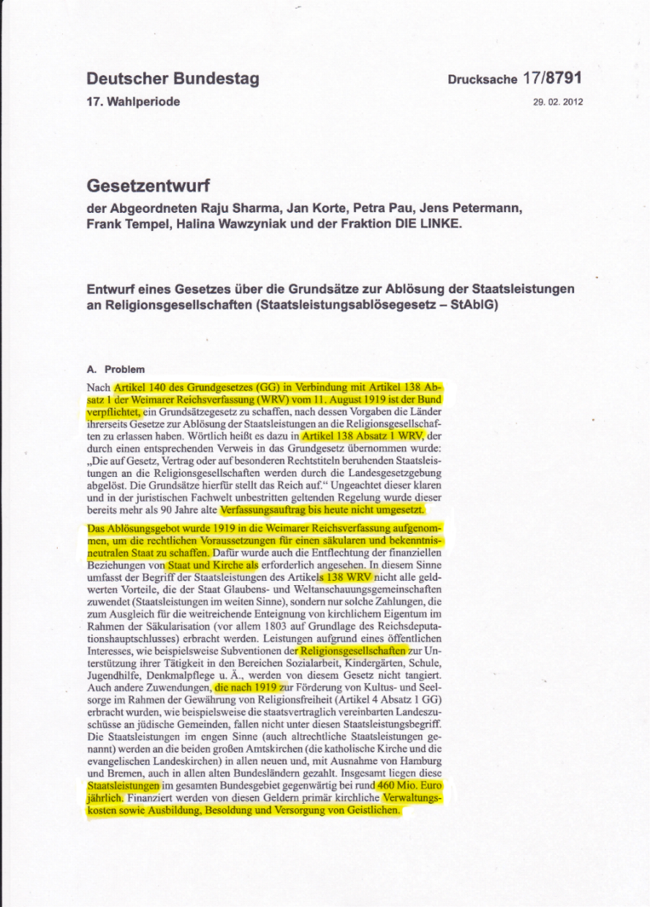
Более по-немецки Бундестаг сторону 1 - *Die Linke*

Slide 17
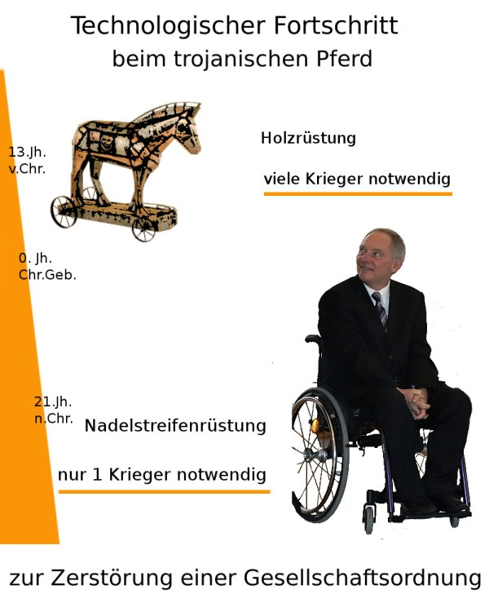
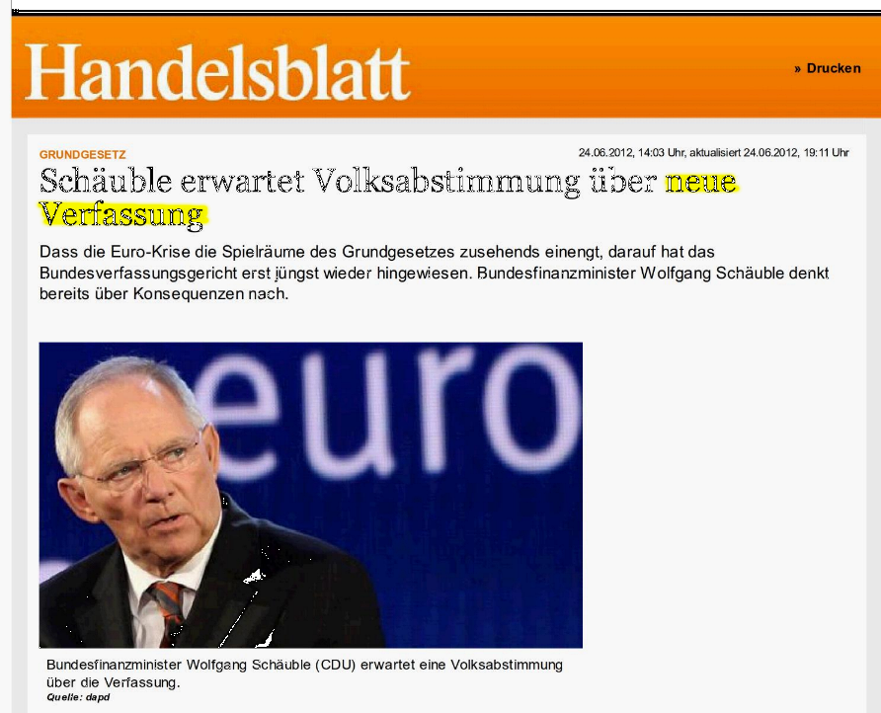
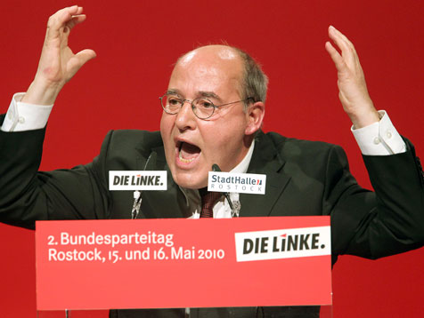
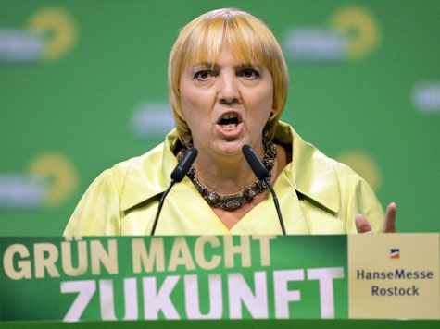
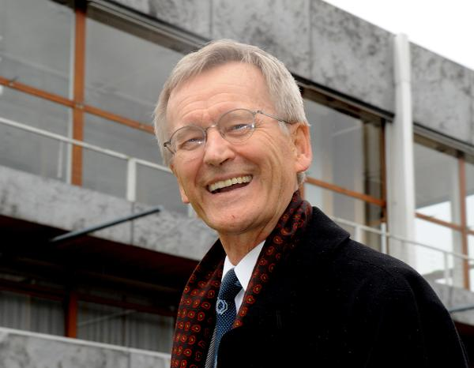
Военная хитрость новую конституцию 1 (ст. 24)

Slide 18
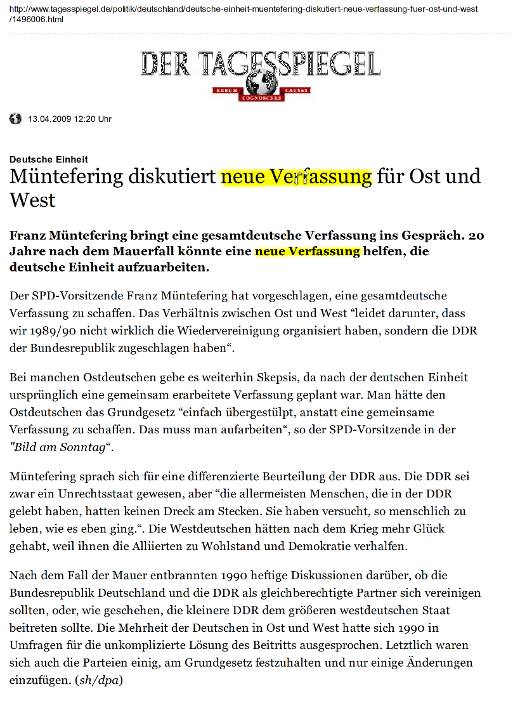
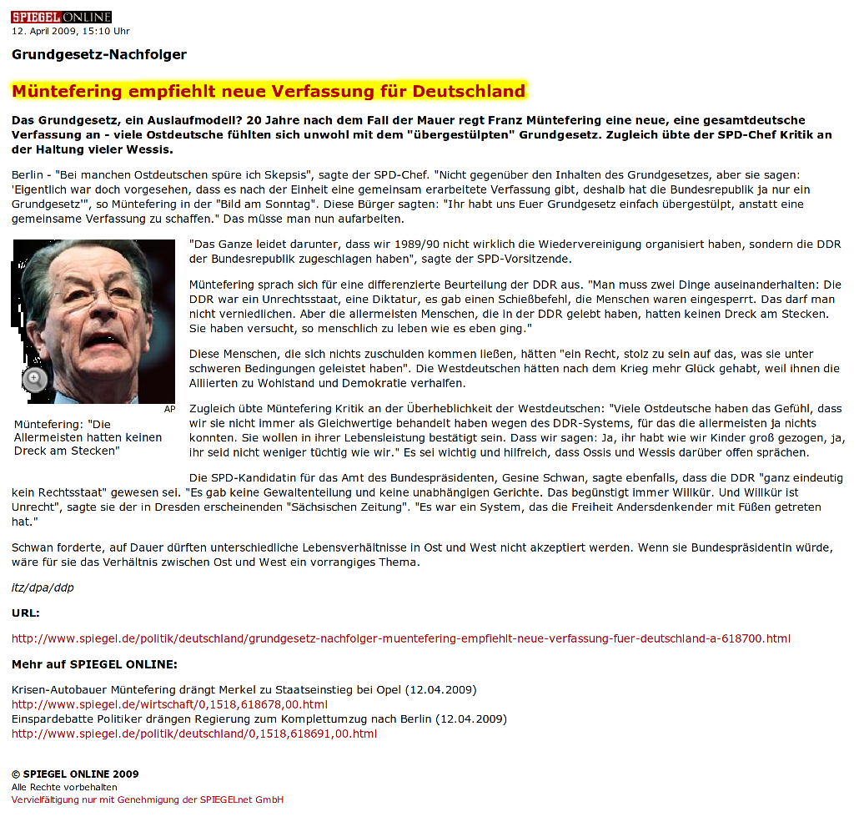
Военная хитрость новую конституцию 2 (ст. 24)

Slide 19
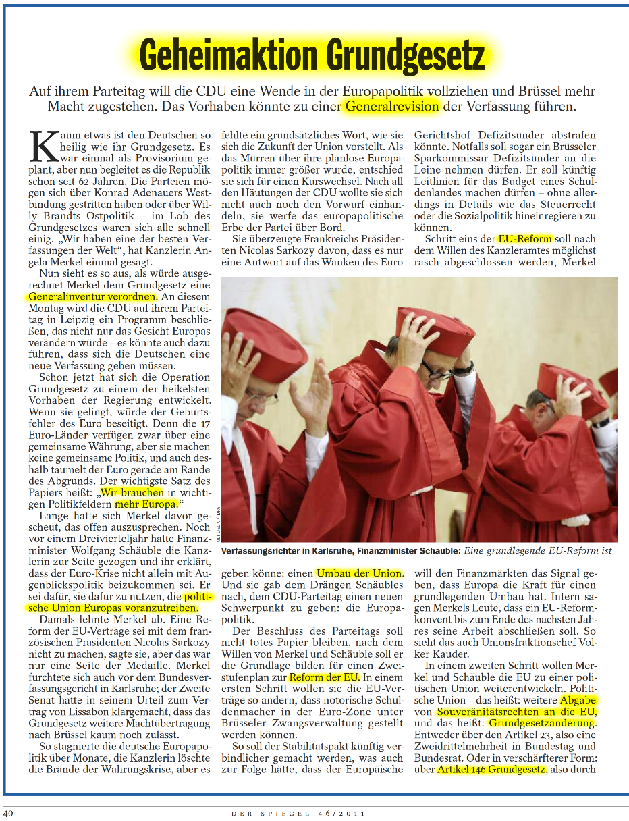
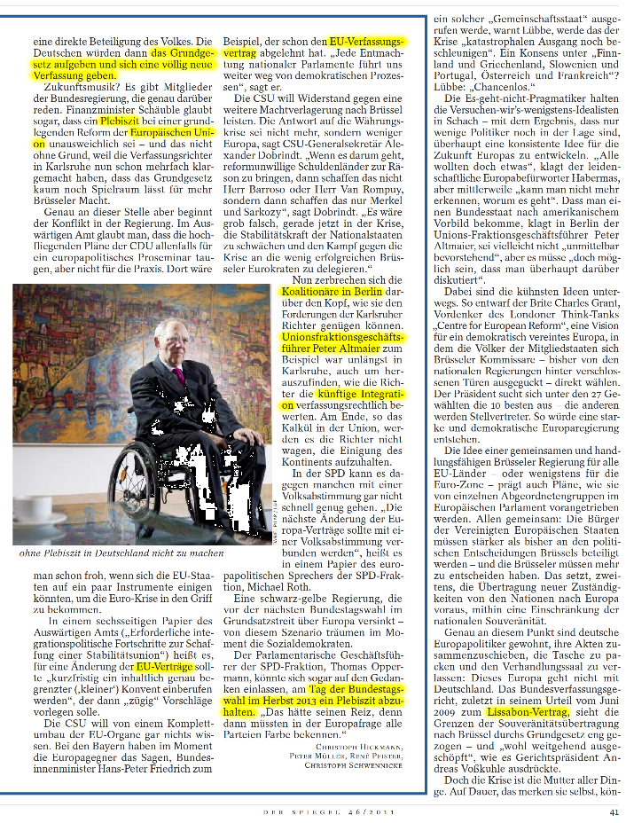
План: Тайная акция Основной закон в 2011 - выборы в бундестаг в 2013

Slide 20
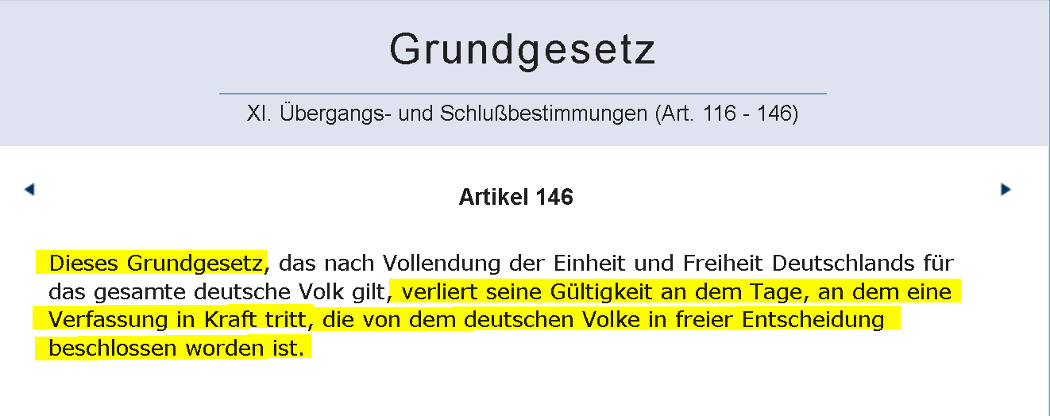
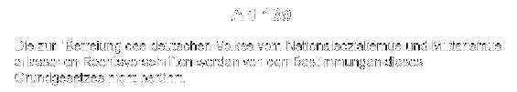
Компетентность союзников в армии - основной закон

Slide 21
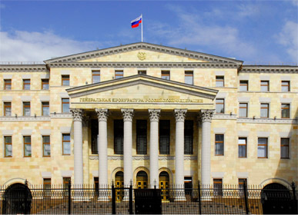
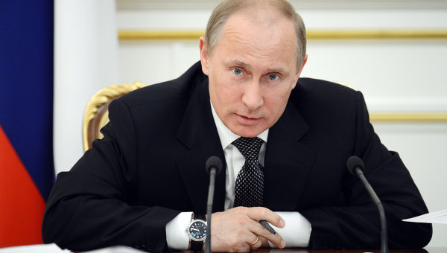
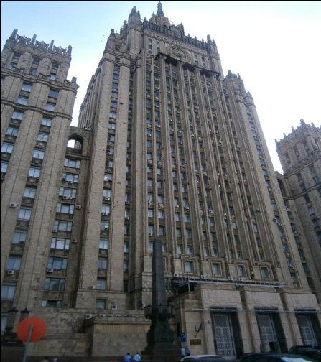
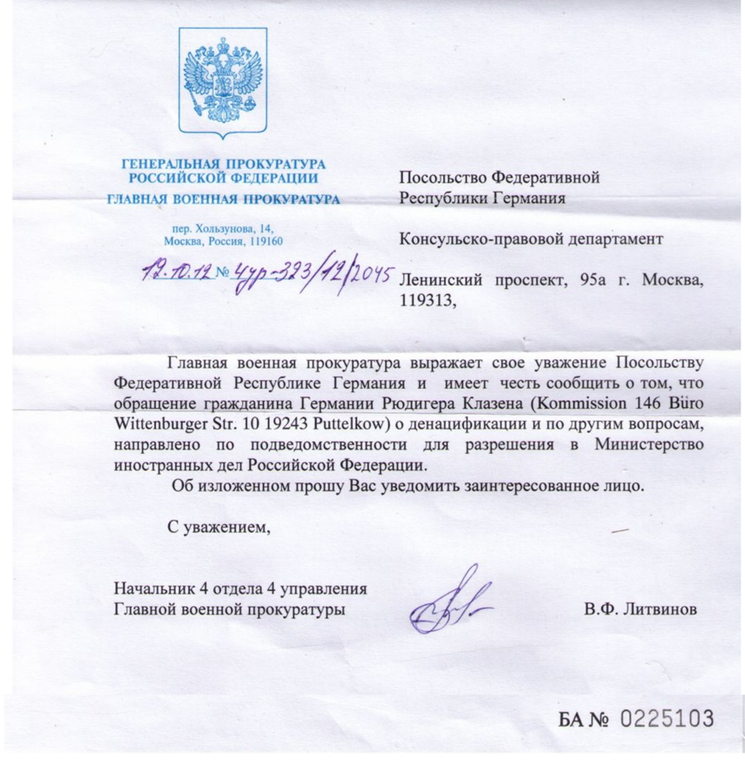
Высокая рука
Шеф армейского прокурора Российской Федерации (Высокая рука союзников)
Весь процесс принимался и будет от шефа армейским прокурором, CholsunowPereulok 14, 119852 Москва / Российскую Федерацию обрабатывает. (ВЫСОКАЯ РУКА СОЮЗНИКОВ)
Шеф армию прокурора Главная военная прокуратура
CholsunowPereulok 14 Cholsunowпереулок 14
119 852 Москва K 160 119852 Москва K 160
Российская Федерация Российская Федерация
ФРГ ведет NaZi-колонию III империи с подтверждением факта *DEUTSCH* и приложение закон о единой для всех идеологии от на расстоянии 1934.
Армия - основной закон перекрывает действительную конституцию 1919.
ФРГ колонию *DEUTSCH*1934 перекрывает немецкое отечество.
С 1945 мир Война активно: никаких мирных договоров с 54 нациями.
ФРГ может, хочет и не может закрывать мир.
Персонал *DEUTSCH* 1934 был начиная с 08.12.2010 БЕЗ ГРАЖДАНСТВА в ФРГ NaZi-колонию.
Ст. 116 основных законов „немецкое гражданство" в 1934
Ст. 16 основных законов БЕЗ ГРАЖДАНСТВА
Ст. 139 основных законов освобождение от фашистской унифицикации
Ст. 146 основных законов родную принадлежность / мир Мир

Slide 22

Солидарность для родины & мира Мир = будущее для всех

Slide 23
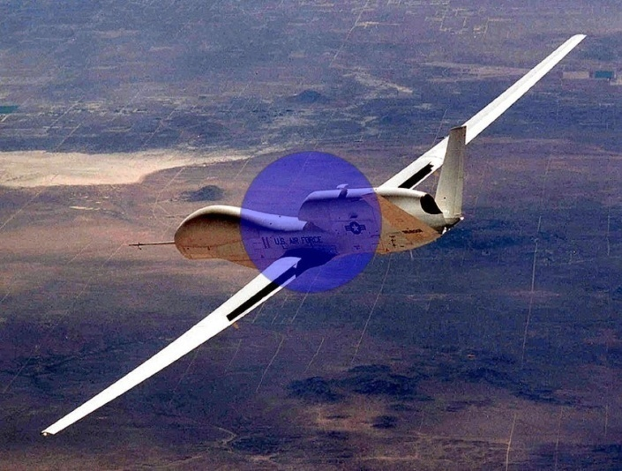
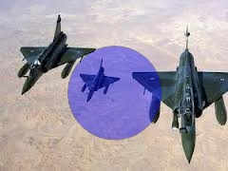
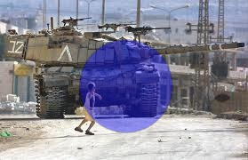
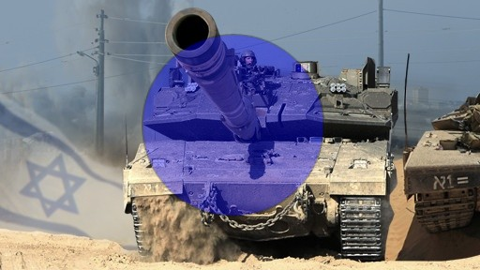
Война и мир 1

Slide 24
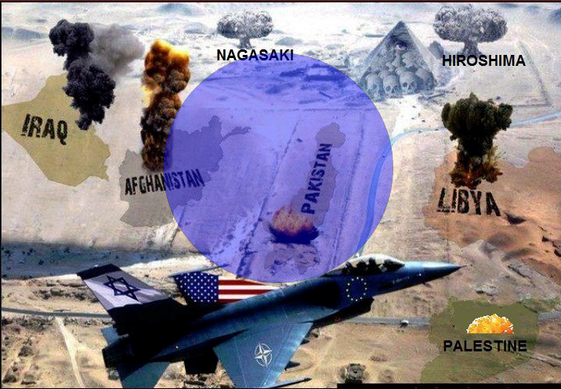
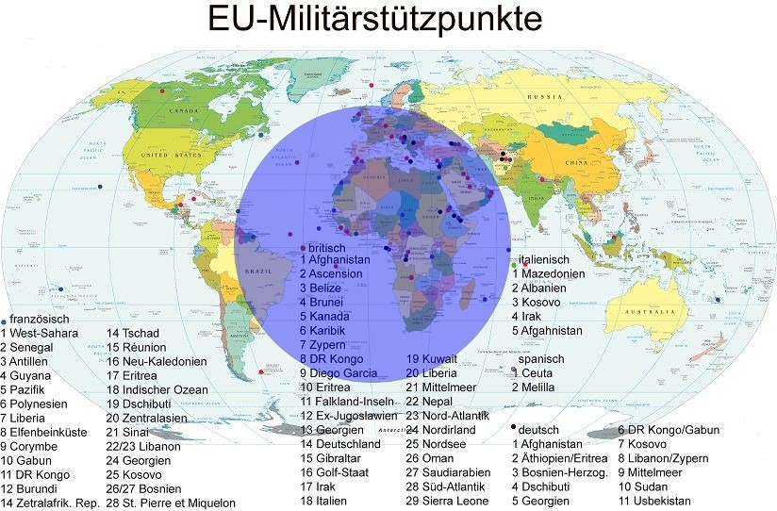

Война и мир 2

Slide 25



Война и мир 3

Slide 26




Войнаи мир 4

